Slide 1
김택범 매매일지 20161108-20161114
건금연 김택범

Slide 2
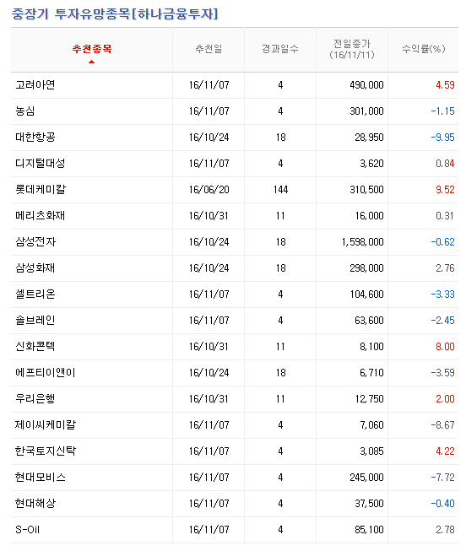
가치 투자 종목 검색
아모텍
농심
디지털대성
솔브레인
한구토지신탁
에스오일

Slide 3
가치투자 아모텍
2016.11.14 13:02기준 17,850원
겔노트7 발화 → 중소형 부품주
늦은 타이밍이라 판단

Slide 4
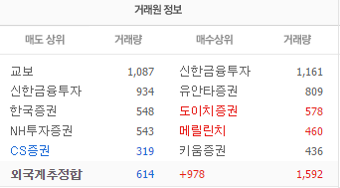
가치투자 농심
2016.11.14 13:06 기준 302,000원
개미 小
수익성은 좋지 않으나 가격인상으로 인한 기대감
3,4 분기 실적 감소…

Slide 5
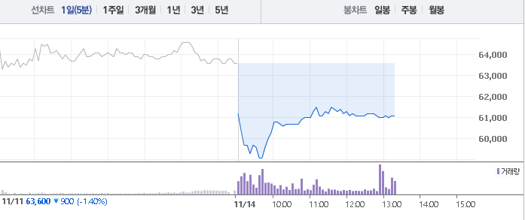
가치투자 솔브레인
2016.11.14 13:20 기준 61,100원
급락. 3분기 실적 기대 하회

Slide 6
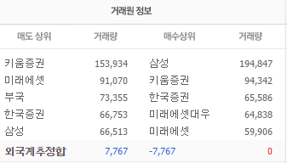
가치투자 한국토지신탁
2016.11.14 13:15기준 3,095원
삼성증권~
3Q영업이익 전년 대비 6.1% 증가

Slide 7
가치투자 한국토지신탁
정보부족…

Slide 8
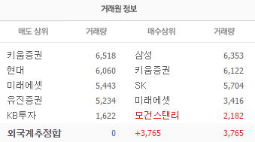
가치투자 디지털대성
2016.11.14 13:11 기준 3,585원
종욱형의 사랑 삼성증권
수능 응시자 감소로 교육주 주춤…
2Q 영업이익 전년 대비 52% 증가, 3Q 영업이익 전년비 24%증가

Slide 9
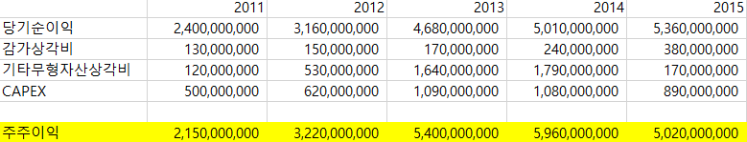
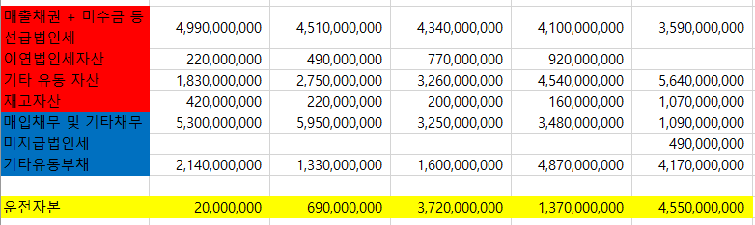
가치투자 디지털대성 주주이익&운전자본
운전자본 증가 = 자산 中 현금의 감소

Slide 10

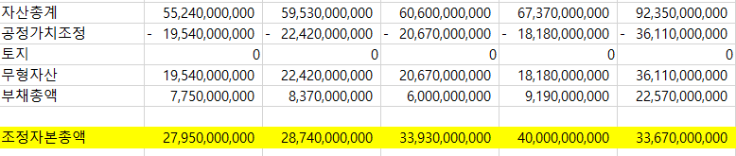
가치투자 디지털대성 운전자본비율&조정자본총액
그렇지만 높지 않은 비율이라 ㄱㅊㄱㅊ

Slide 11
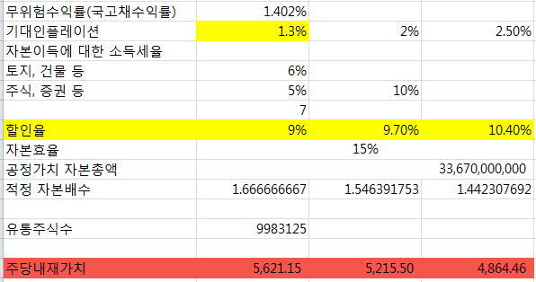
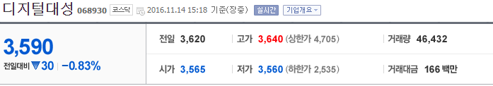
가치투자 디지털대성 할인율&주당내재가치

Slide 12
가치투자 디지털대성 결론
문제점 . 할인율 . 수능 응시자의 감소 . 과거의 데이터라 언제든 변할 수 있음
결론
-> 투자할 만한 하다!

